Slide 1
BÀI TOÁN DỰ ĐOÁN NGƯỜI SỐNG SÓT TÀU TITANIC WEBSITE KAGGLE
Nhóm:
Ngô Trung Hiếu -16520396
Bùi Đặng Hồng Chung - 16520122

Slide 2
NỘI DUNG:
Bài toán
Hiện thực bài toán
Xử lí data
3.1. Xử lí missing value
Feature Age
Feature Embarked
Feature Fare
3.2. Feature Engineering
Feature Family
Feature Title
3.3. OneHotEncoder cho data
Parameter tuning using gridCV
Xây dựng model bằng pipeline
Training model, predict và kết quả đạt được
Tài liệu tham khảo

Slide 3
1. Bài toán:
Các thách thức:
Vụ đắm tàu Titanic là một trong những vụ đắm tàu khét tiếng nhất trong lịch sử.
Vào ngày 15/4 /1912, trong chuyến hành trình đầu tiên của mình, tàu Titan RMS Titanic đã bị chìm sau khi va chạm với một tảng băng trôi.
Thật không may, không có đủ xuồng cứu sinh cho mọi người trên tàu, dẫn đến cái chết của 1502 trong số 2224 hành khách và phi hành đoàn.
Mặc dù có một số yếu tố may mắn liên quan đến việc sống sót, nhưng có vẻ như một số nhóm người có khả năng sống sót cao hơn những người khác.
➔ Xây dựng một mô hình dự đoán để trả lời câu hỏi: Những loại người nào có khả năng sống sót cao hơn? Sử dụng dữ liệu hành khách (ví dụ như tên, tuổi, giới tính, tầng lớp kinh tế xã hội, v.v.).

Slide 4
1. Bài toán:
Mục tiêu:
- Nhiệm vụ của bạn là dự đoán liệu một hành khách có sống sót sau vụ đắm tàu Titanic hay không.
- Đối với mỗi trong bộ kiểm tra, bạn phải dự đoán giá trị 0 hoặc 1 cho biến.
Metric:
- Điểm của bạn là tỷ lệ phần trăm hành khách bạn dự đoán chính xác.
- Điều này được gọi là chính xác.

Slide 5
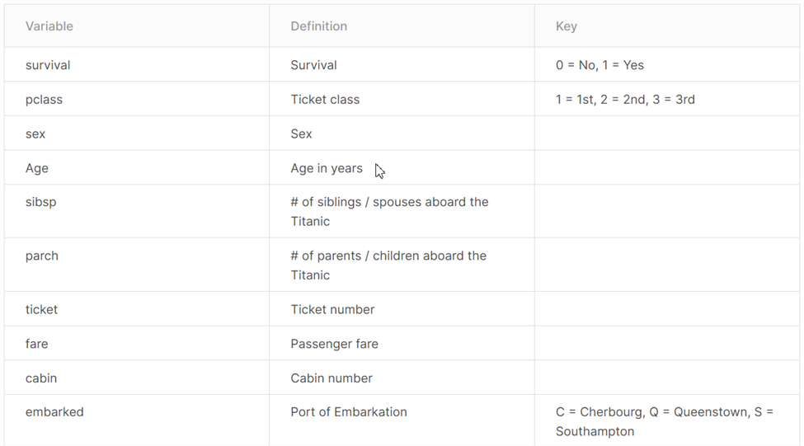
1. Bài toán:
Mô tả dữ liệu:
Dữ liệu đã được chia thành hai nhóm:
• training set (train.csv)
• test set (test.csv)

Slide 6
1. Bài toán:
Mô tả dữ liệu:
Ghi chú biến:
pclass: A proxy for socio-economic status (SES) 1st = Upper 2nd = Middle 3rd = Lower
age: Age is fractional if less than 1. If the age is estimated, is it in the form of xx.5

Slide 7
1. Bài toán:
Mô tả dữ liệu:
Ghi chú biến:
sibsp: The dataset defines family relations in this way... Sibling = brother, sister, stepbrother, stepsister Spouse = husband, wife (mistresses and fiancés were ignored)
parch: The dataset defines family relations in this way... Parent = mother, father Child = daughter, son, stepdaughter, stepson Some children travelled only with a nanny, therefore parch=0 for them.

Slide 8
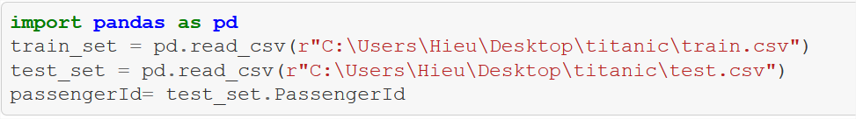
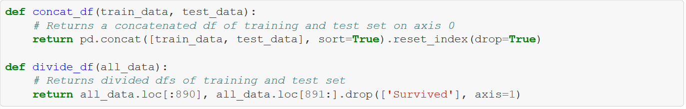
2. Hiện thực bài toán:
Import thư viện Pandas và data
Một số function cần thiết manipulate DF:

Slide 9
2. Hiện thực bài toán:
Concat: kết hợp train_data và test_data để xử lí data 1 lần duy nhất.
Devide: Sau khi xong bước trên, tách lại ra như ban đầu.

Slide 10
3. Xử lí data
3.1. Xử lí missing value:
Feature Age
Import thư viện plt và seaborn.
Plot heatmap để xem sự tương quan giữa đặc tính tuổi tác so với các đặc tính còn lại -> Pclass.

Slide 11
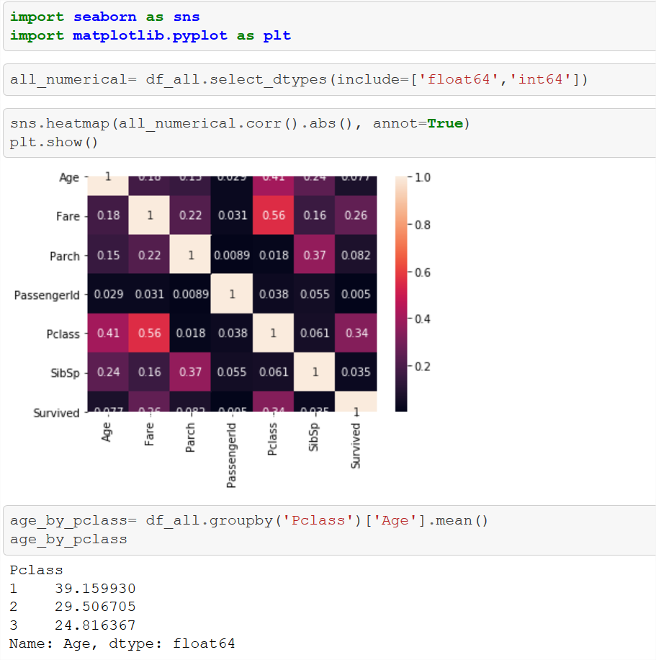

Slide 12
3. Xử lí data:
Feature Embarked:
Tiến hành apply các row missing value theo feature Pclass.
Đối với feature Embarked, dùng một chút google search chúng ta có thể thấy hành khách missing bắt đầu ở ‘S’.

Slide 13
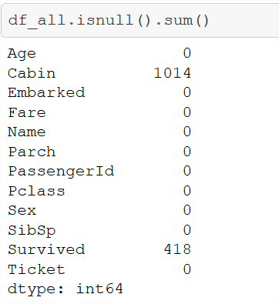
3. Xử lí data:
Feature Fare:
- Đối với feature Fare, do chỉ thiếu 1 row, chúng ta fillna bằng giá trị mean().
➔ Chỉ còn sót lại feature Cabin (chúng ta sẽ drop vì missing values khá nhiều) và survived missing ở test data (không quan trọng).

Slide 14
3. Xử lí data:
3.2. Feature Engineering:
Feature Family:
Tạo feature family bằng 2 feature Sibsp, Parch

Slide 15
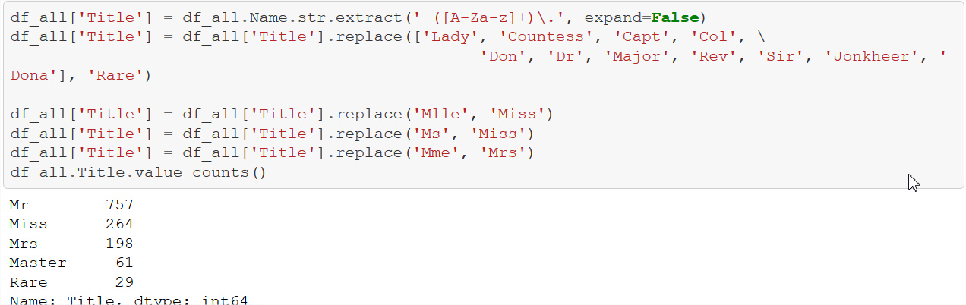
3. Xử lí data:
3.2. Feature Engineering:
Feature Title:
Tạo feature Tittle bằng feature Name:

Slide 16
3. Xử lí data:
3.2. Feature Engineering:
Sau khi đã đầy đủ, drop tất cả các column không cần thiết.

Slide 17
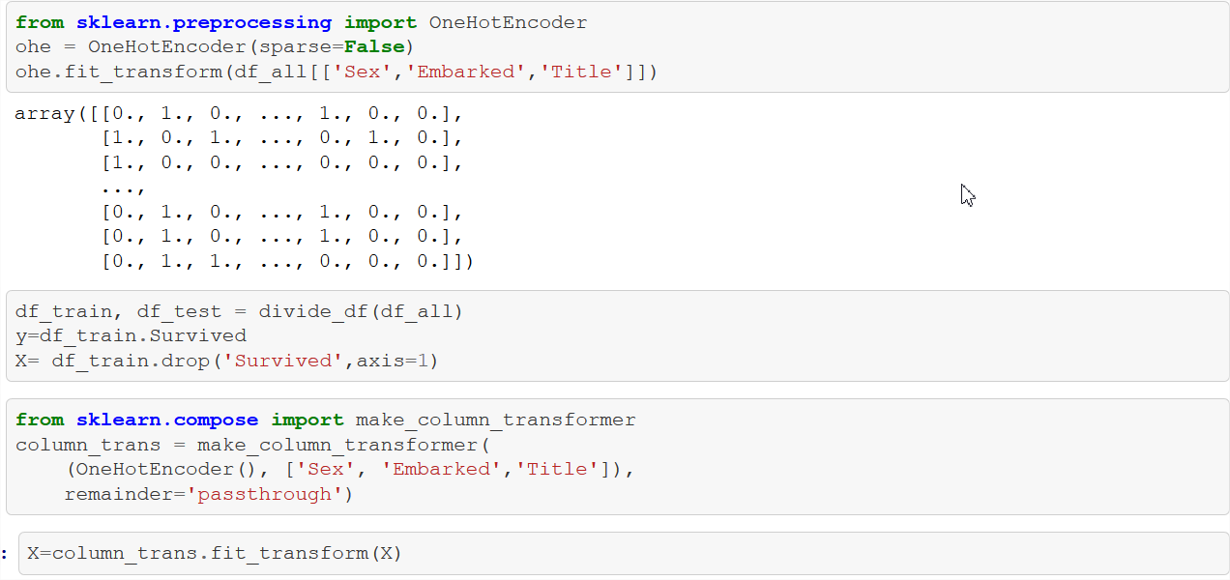
3. Xử lí data:
3.3. OneHotEncoder cho data :
Tiến hành OneHotEncoder các feature Sex, Embarked, Tittle:

Slide 18
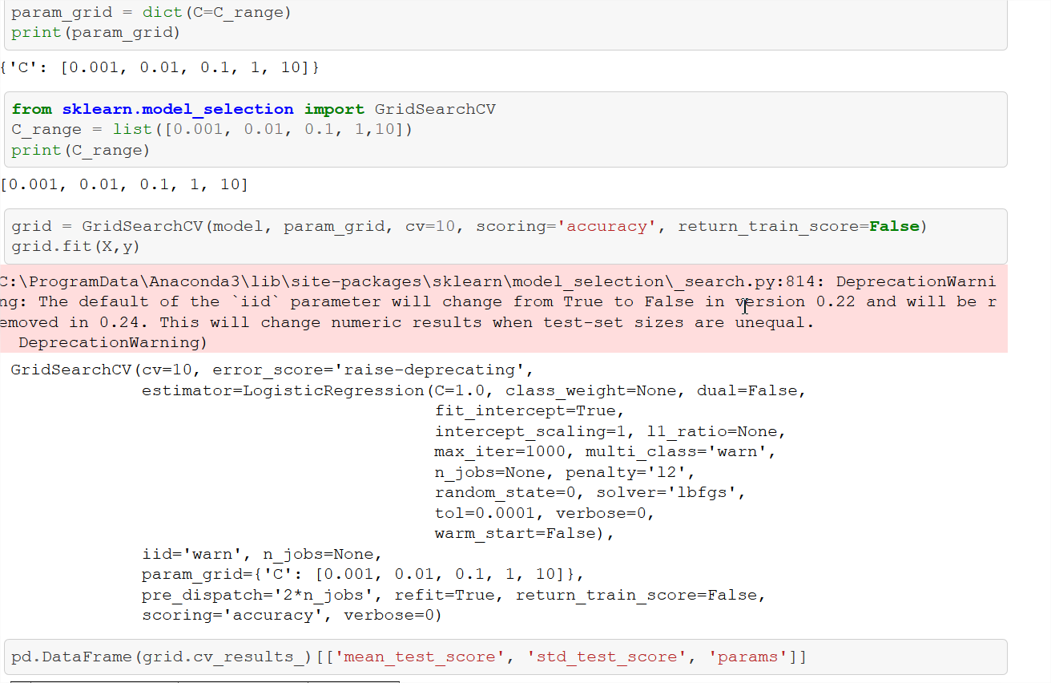
4. Parameter tuning using GridCV:
Tiến hành GridSearchCV để tuning parameter cụ thể ở đây là C.

Slide 19
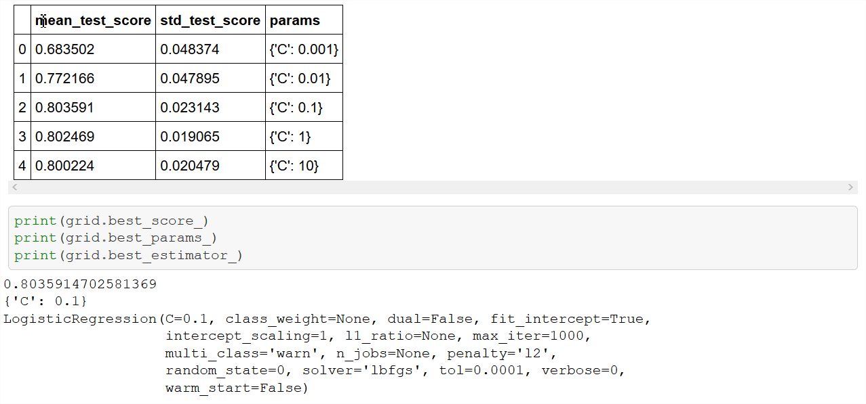
4. Parameter tuning using GridCV:
Từ đó chọn được parameter C là 0.1.

Slide 20
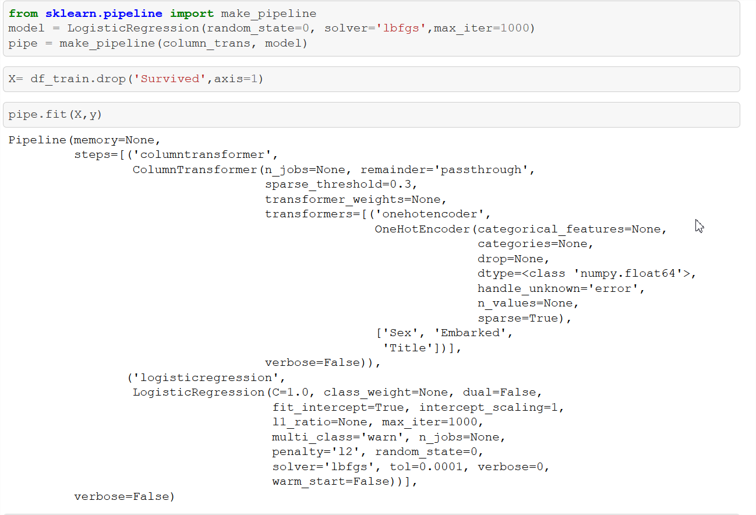
5. Xây dựng model bằng pipeline:
Thực hiện tạo pipeline.

Slide 21
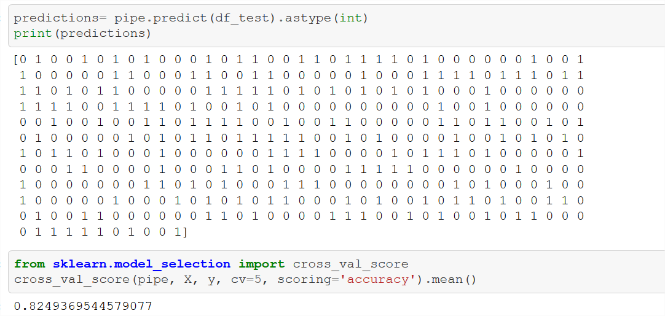
6. Training model, predict và kết quả đạt được:
Tiến hành train data bằng method fit()
Dự đoán kết quả trên test set và thử nghiệm trên test validation score:

Slide 22
6. Training model, predict và kết quả đạt được:
Xuất file:

Slide 23
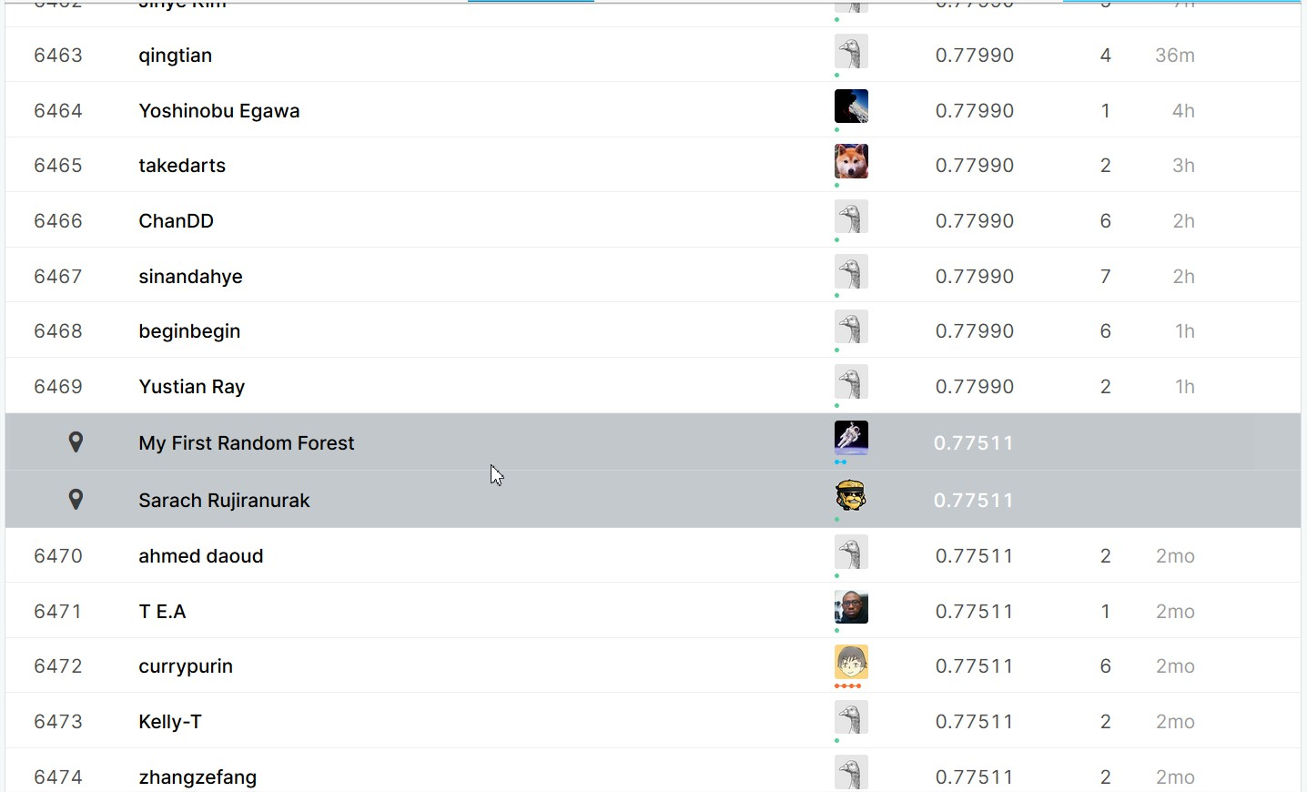
6. Training model, predict và kết quả đạt được:
Chúng ta được 0.77511% chính xác, tương đương vị trí ~6500 trên leaderboard.

Slide 24
7. Tài liệu tham khảo:
Channel Data School: https://www.youtube.com/user/dataschool
Machine learning by Andrew Ng: https://www.coursera.org/learn/machine-learning
https://scikit-learn.org/stable/

Slide 25
THANK YOU
FOR
PAYING
ATTENTION

